Slide 1
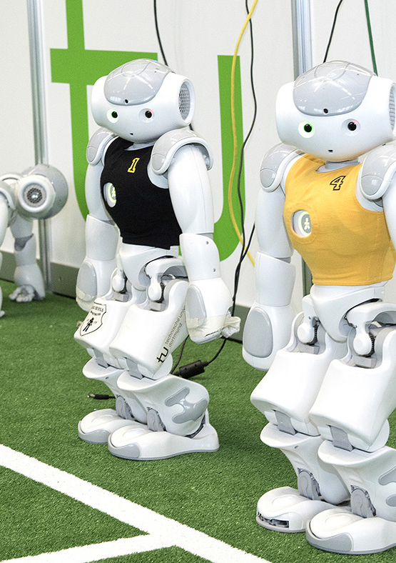

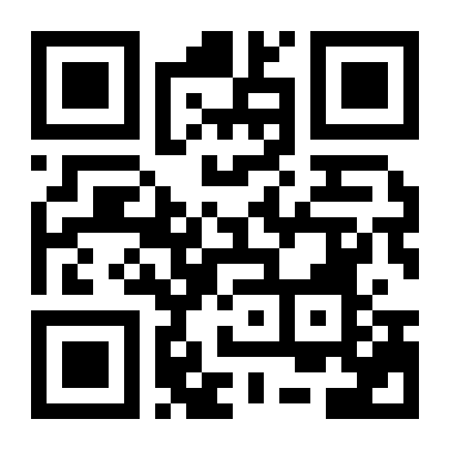
Schnupperuni für Schülerinnen*
Was?
Erhalte einen Einblick in das
Informatik-Studium durch
verschiedene Workshops & Vorlesungen
Wann?
15. & 16. Oktober jeweils 9-17Uhr
Wer?
Weibliche und diverse Jugendliche der Stufen 9 - 13
Wie?
Anmeldung bis 5.10.
Beurlaubung über Schulleitung
Jetzt anmelden und Teilnahmeplatz sichern!
schnupperuni.de
Foto: TU Dortmund / M. Hengesbach

